Slide 1


Formation Gitlab
Les issues, les labels
Les mile stones et les wiki
Béchir BEJAOUI
Formateur et consultant indépendant

Slide 2
Les issues
INTRODUCTION ISSUES
Un projet est partagé par un ensemble d’utilisateurs, il faut par conséquence avoir un environnement d’échanges, il existe plusieurs alternatives dans ce sens
*Slack
*Jira
*Ou le produit natif Gitlab les Issues
*approche par projets et par utilisateurs
* List : liste des tickets
* Boards : vision sous forme de tableau des avancées des tickets
* Service Desk : permet l'utilisation via solution externes (mails par exemple)
* Milestones : tracking de certains tickets éventuellement couplé aux MR
https://docs.gitlab.com/ee/user/project/issues/

Slide 3
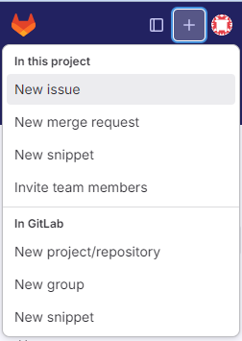
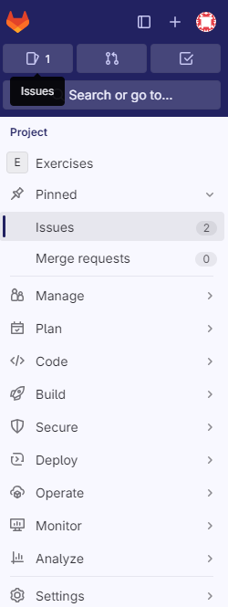
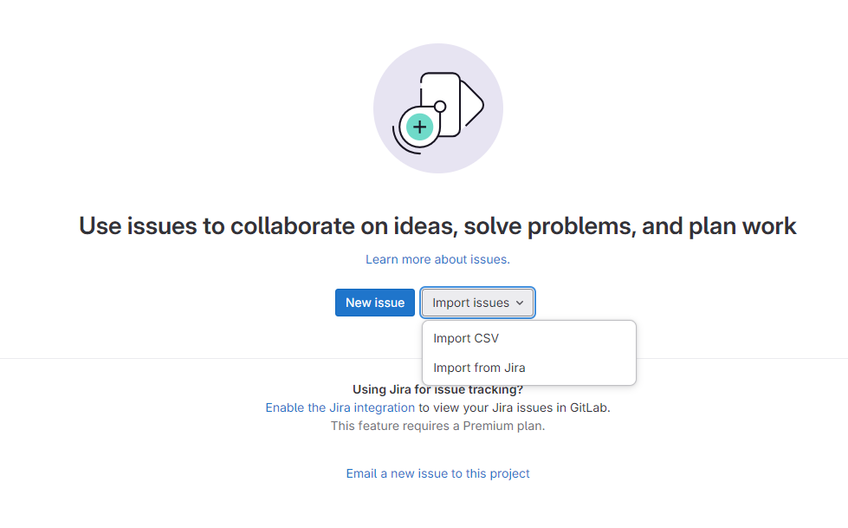
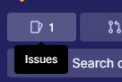
Les issues
INTRODUCTION DES ISSUES
* Possibilité d’importer à partir des fichiers CSV
* Possibilité de synchroniser avec JIRA
Où trouver les issues
1
2
Pour définir
Une nouvelle
issue

Slide 4
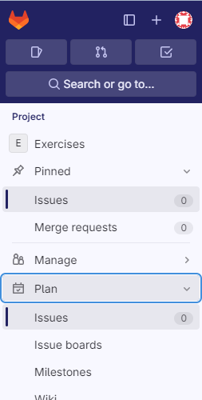
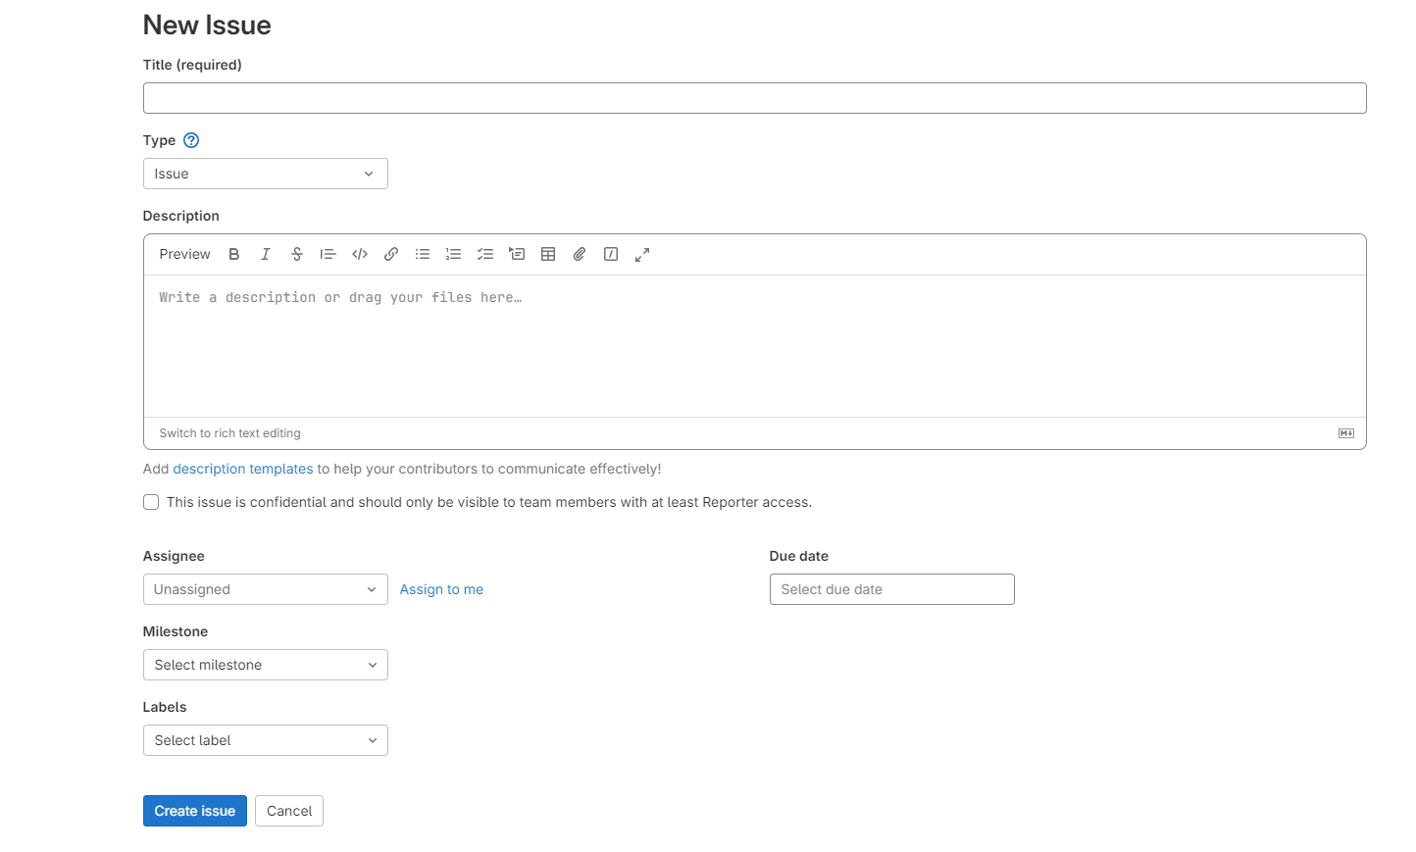
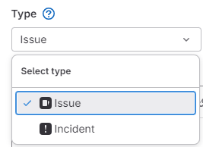
Les issues
INTRODUCTION DES ISSUES
Les issues sont
Trouvé sous l’onglet
Plan
1
Titre
2
Type
3
Description
Assigné à
6
Echéance
4
5
Milestone
7
Label

Slide 5
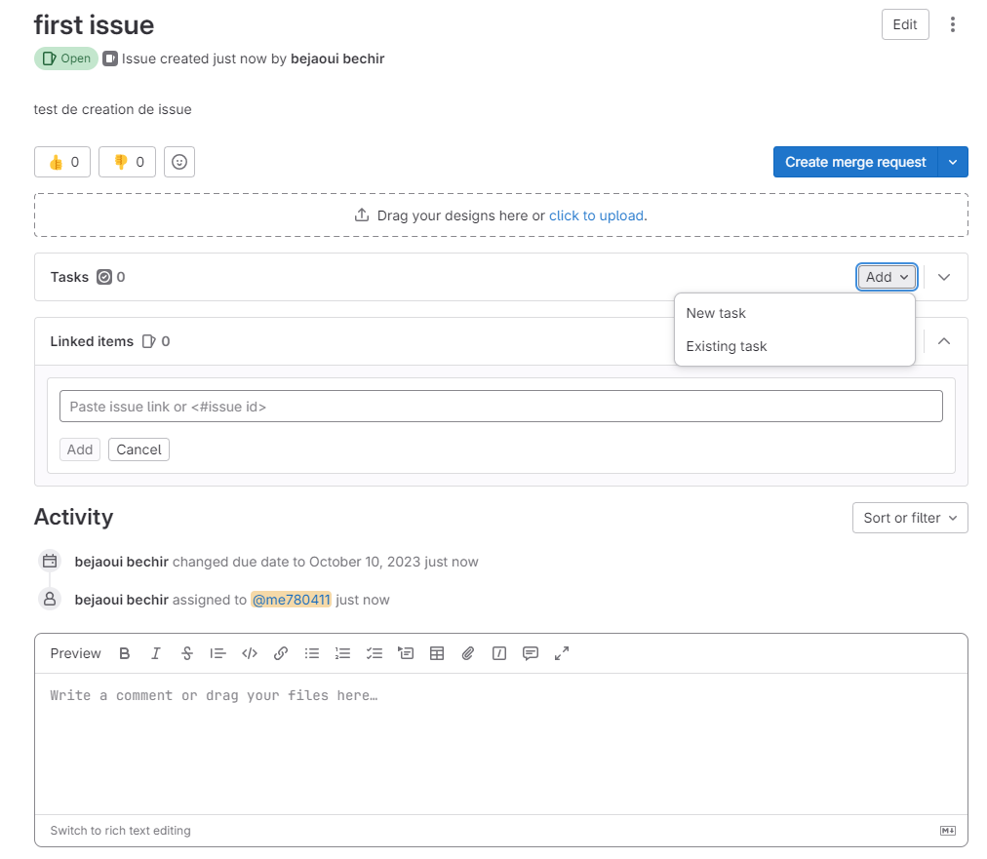

Les issues
INTRODUCTION DES ISSUES
Une fois une issue est crée il est possible d’ajouter des taches et faire même une Merge Request
1
L’état de issue
2
Ajout de tâche
3
Liaison à un élément existant
5
4
Description
Les markdown

Slide 6
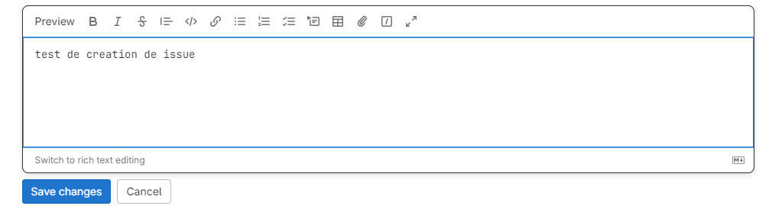

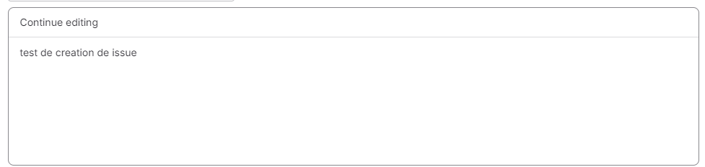
Les issues
INTRODUCTION DES ISSUES
Il est possible de formater le contenu de la description pour avoir un contenu plus adapté aux besoins avec du Mark down

Slide 7
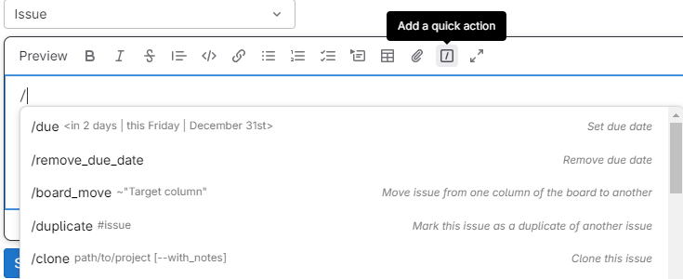
Les issues
INTRODUCTION DES ISSUES
Si vous tapez / vous aurez un ensemble de valeur prédéfinies comme la date le zoom etc …
https://docs.gitlab.com/ee/user/project/quick_actions.html

Slide 8
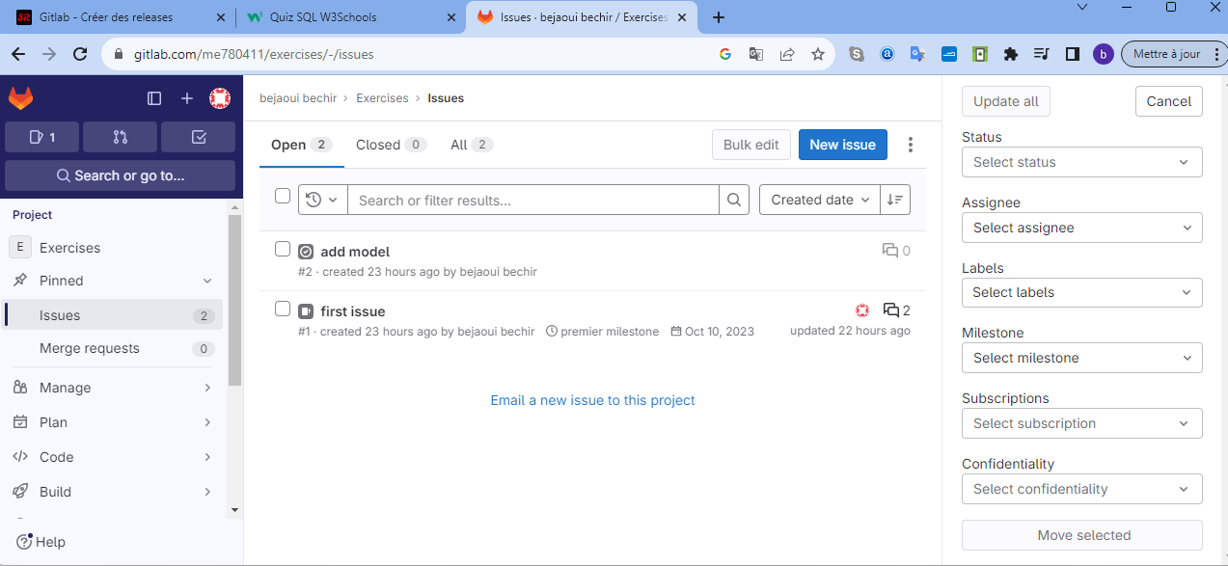
Les issues
INTRODUCTION DES ISSUES
Il est possible d’éditer les issues en bloc
3
Modifier et appliquer les modifications
dans le volet droit
2
Cocher les issues sujet de modification
1
Choisir issues

Slide 9
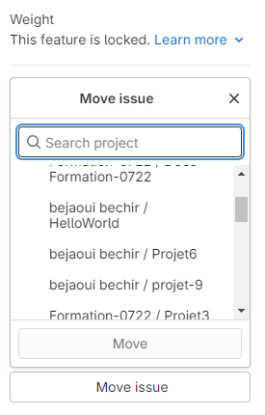
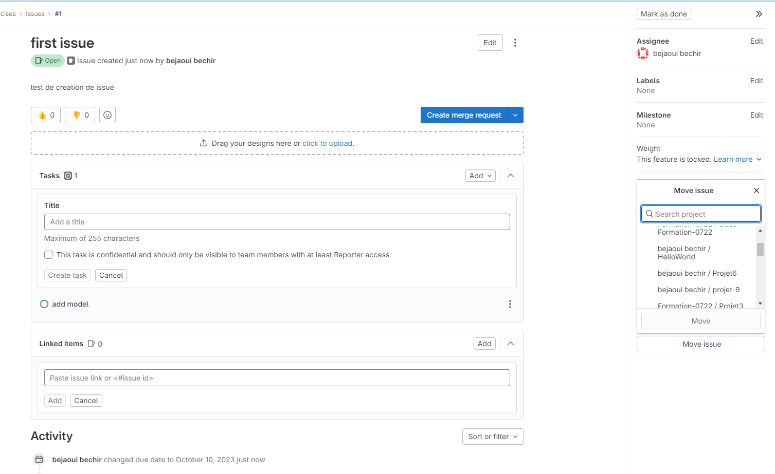
Les issues
INTRODUCTION DES ISSUES
Il est possible de déplacer la Issue à un autre projet

Slide 10
Les issues
INTRODUCTION DES ISSUES
* référence à des users ou groupes @{user}
* lien vers des commits : #{num_commit}
* intégration de code `` ou <code>
* time tracking : /estimate et /spent

Slide 11
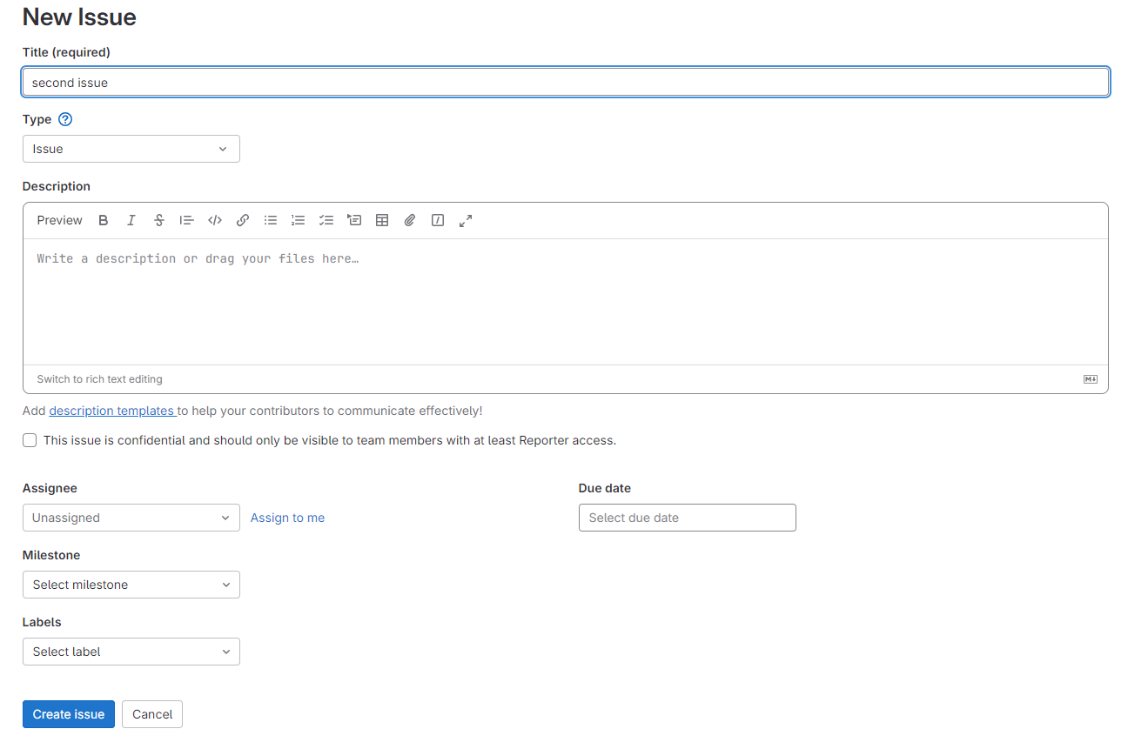
Les issues
ISSUE TEMPLATES
Les Issue Template vous aident à générer rapidement des prototypes de Issues

Slide 12
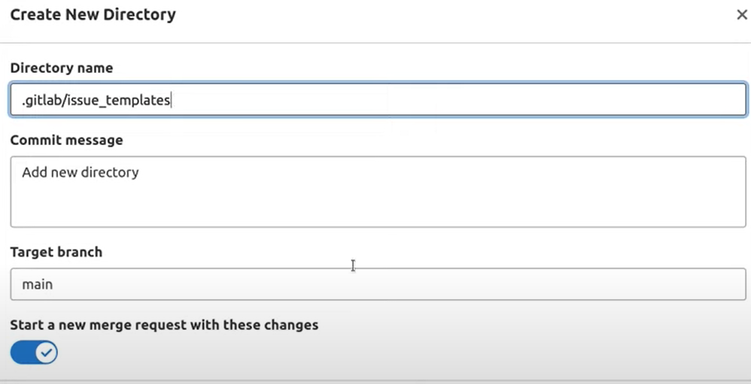
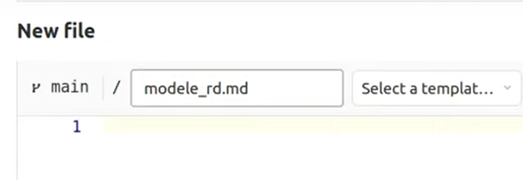
Les issues
ISSUE TEMPLATES
Pour stocker les prototypes d’issues il faut créer un répertoire .gitlab/issue_template au niveau de la racine

Slide 13
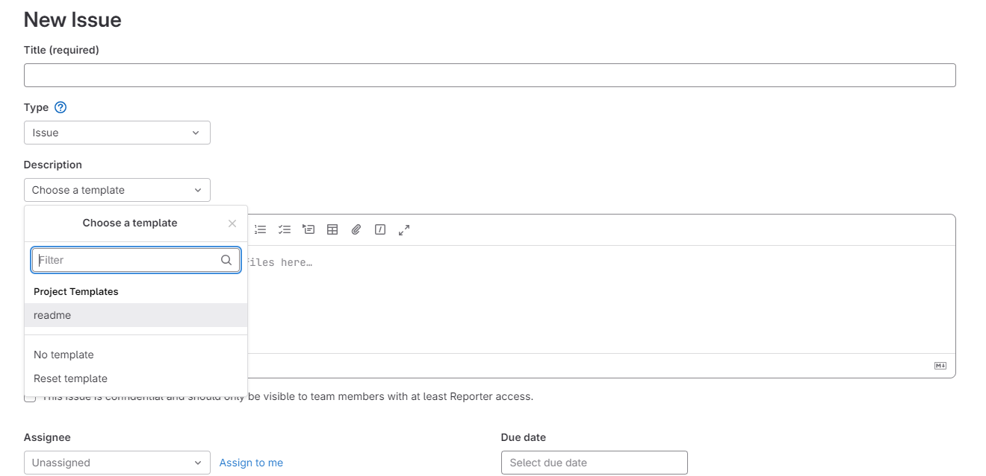
Les issues
ISSUE TEMPLATES
Pour stocker les prototypes d’issues il faut créer un répertoire .gitlab/issue_templates au niveau de la racine du projet, les prototype sont de fichiers de type mark dawn *.md

Slide 14
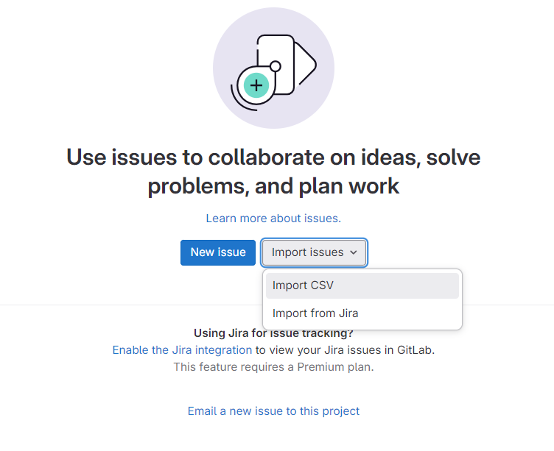
Les issues
IMPORTATION DES ISSUES
Il est possible d’importer les issues à partir des fichiers CSV ou des Backlog JIRA

Slide 15
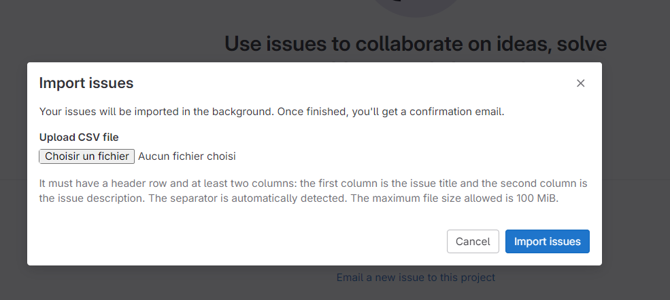
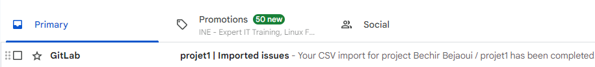
Les issues
IMPORTATION DES ISSUES
Il faut au avoir au moins deux colonnes qui portent respectivement les entêtes title et description et la taille du fichier ne dépasse par 100 Mo
1
Sélection du fichier CSV
2
Notification par mail
3
Réception du mail

Slide 16
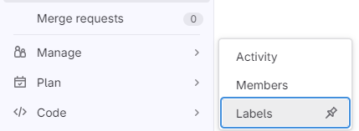
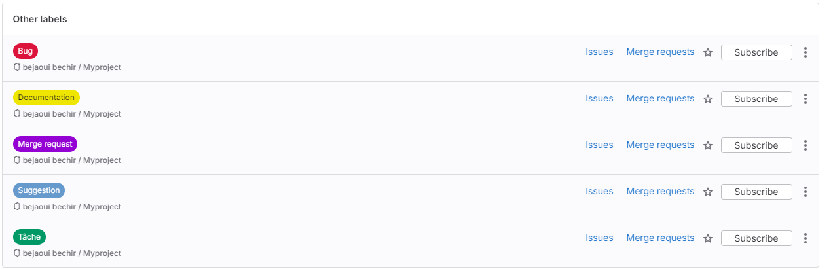
Les Labels
INTRODUCTION DES LABELS
Les labels représentent une sorte de tickets colorés que vous ajoutez ensuite à des éléments

Slide 17
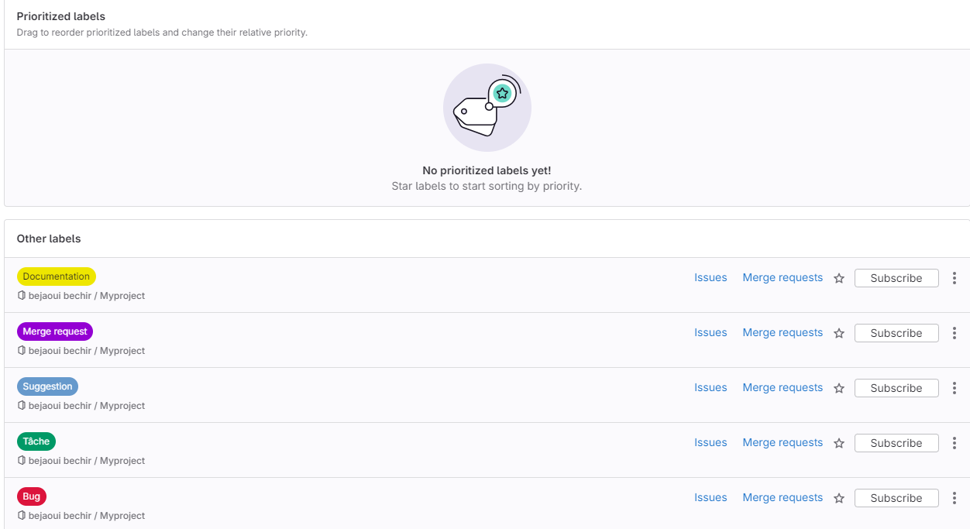
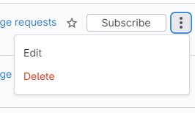
Les Labels
INTRODUCTION DES LABELS
Vous pouvez en suite ajouter des labels à liste des labels prioritaires
Cliquer sur * pour ajouter
Le label à la liste des labels
de priorité
1
2

Slide 18
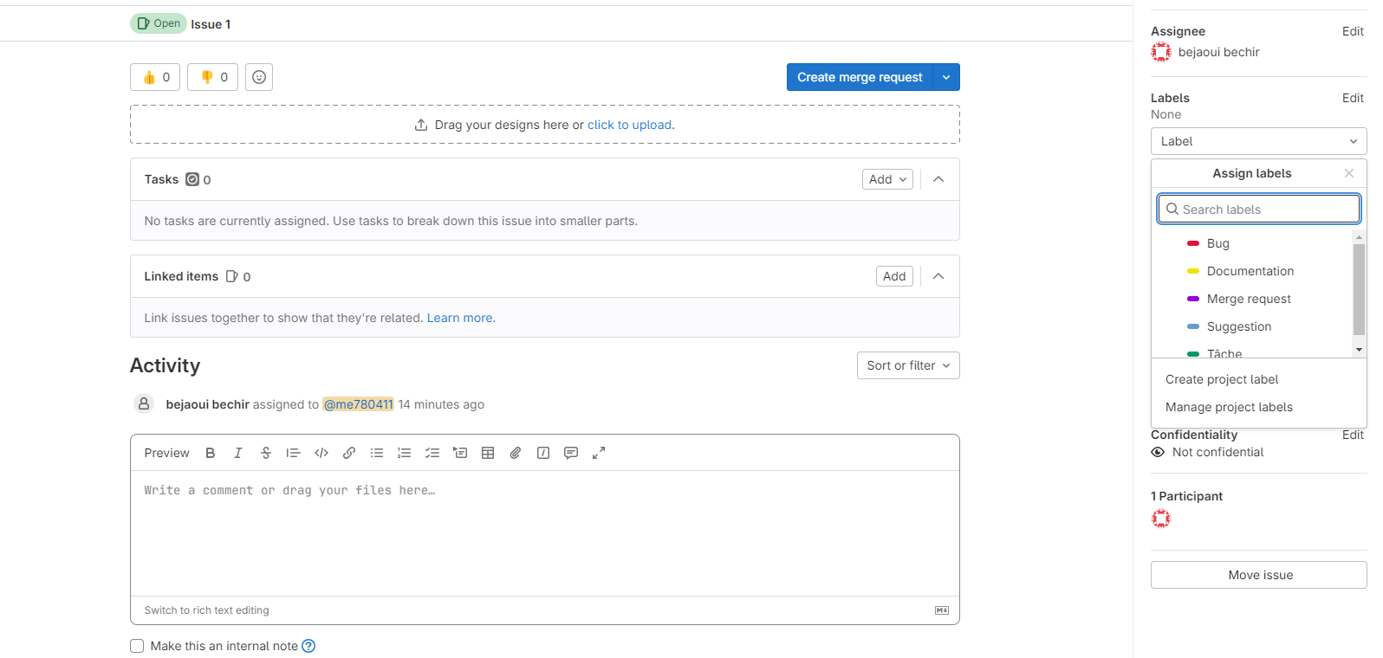

Les Labels
INTRODUCTION DES LABELS
Vous affectez le label à une Issue par exemple

Slide 19
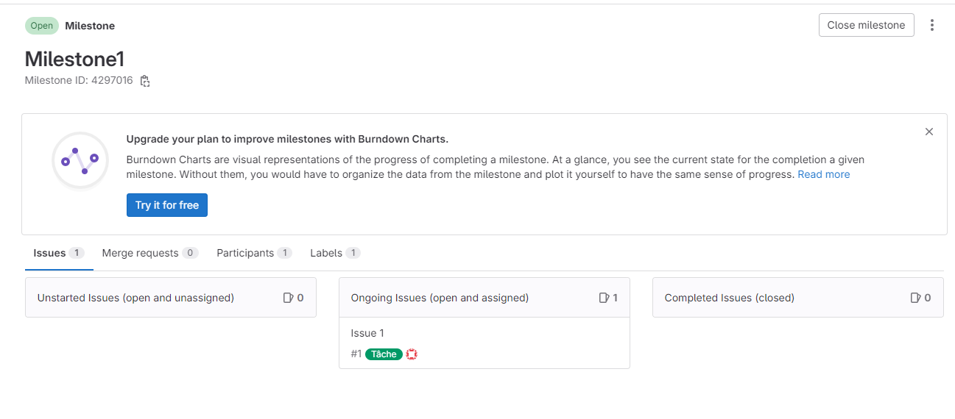
Les Labels
INTRODUCTION DES LABELS
Vous affectez le label à une Issue par exemple

Slide 20
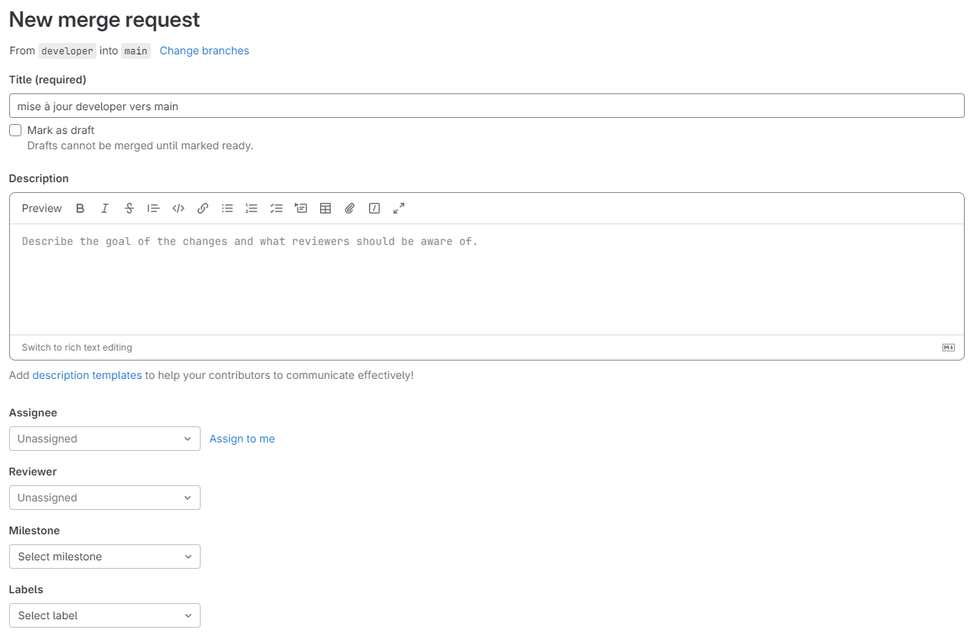
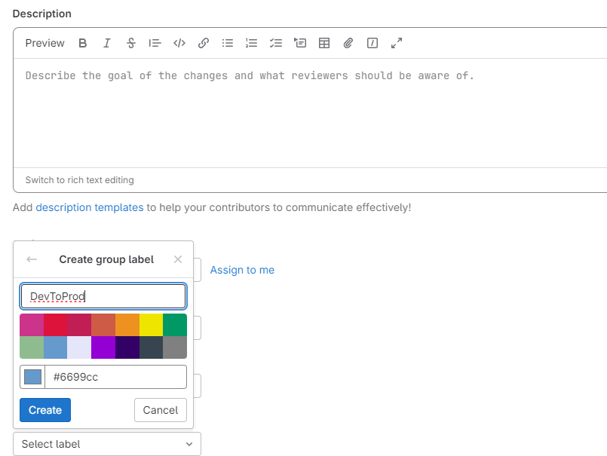
Les Labels
INTRODUCTION DES LABELS
Les labels sont utilisés aussi pour étiqueter les Mergerequests

Slide 21
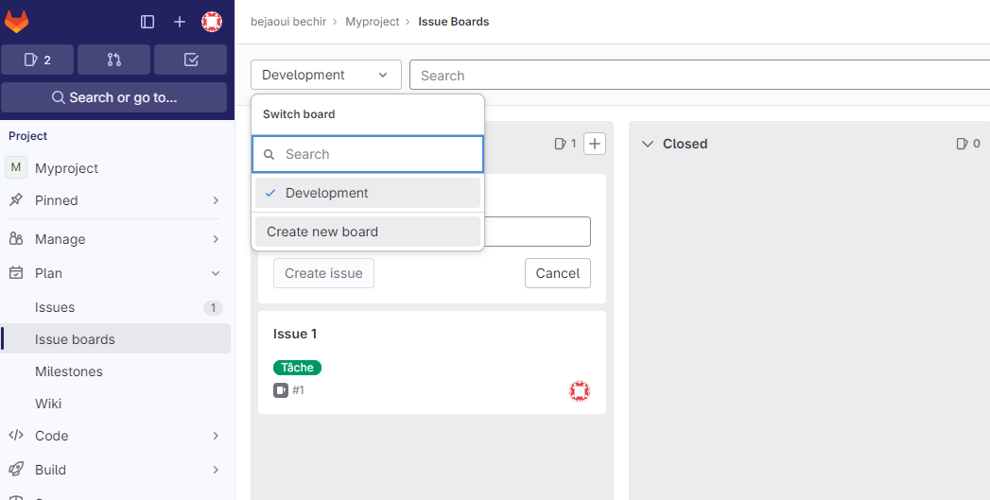
Les Boards
INTRODUCTION DES BORDS
Les Board sont composés d’un ensemble de listes
Les listes rassemblent les Issues
Il est possible de créer plusieurs Boards

Slide 22
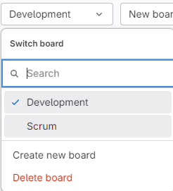
Les Boards
INTRODUCTION DES BORDS
Les Boards sont composés d’un ensemble de listes
Les listes rassemblent les Issues

Slide 23
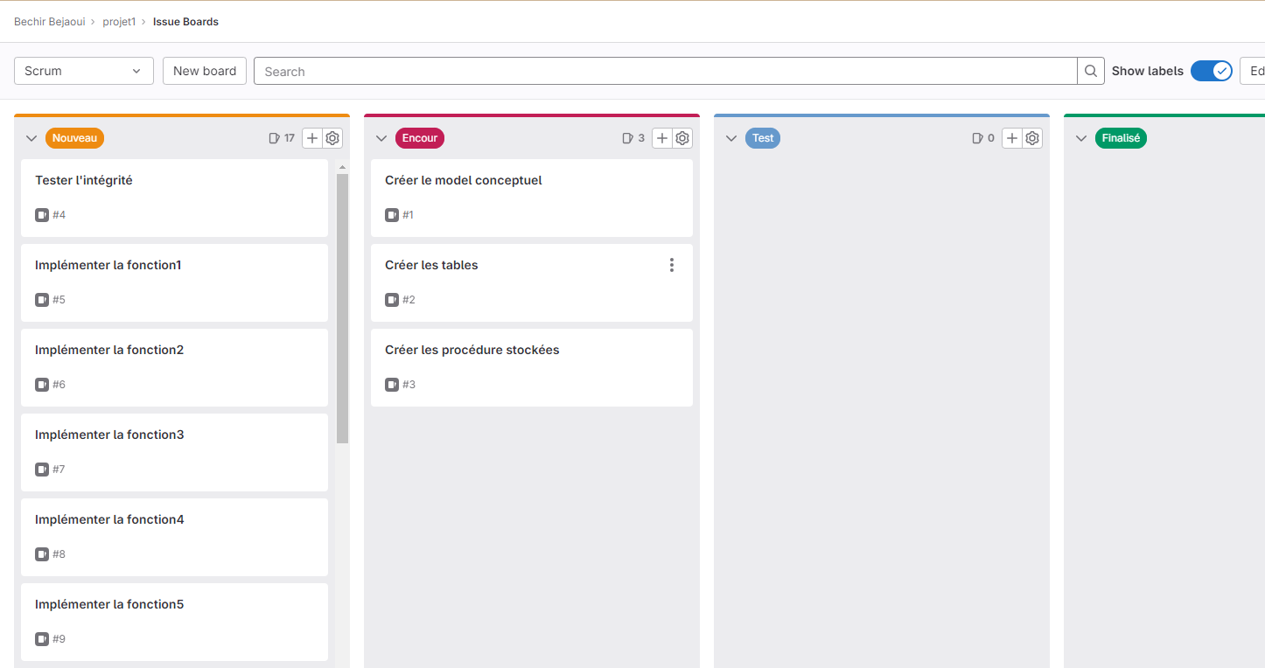
Les Boards
INTRODUCTION DES BORDS
Une fois le Board est crée il est possible le modifier ou de lui
affecter une nouvelle liste
Il est possible de créer plusieurs Boards

Slide 24
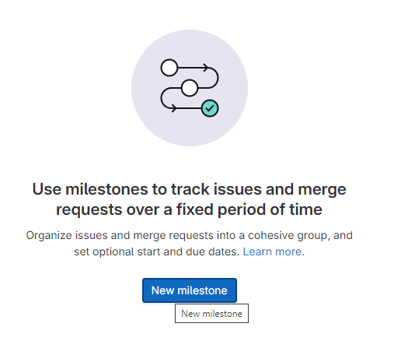
Les Mile stones
INTRODUCTION DES MILESTONES
Les jalons ou Milestones dans GitLab sont un moyen de suivre les Issues et les Mergerequests atteindre un objectif
plus généralisé sur une certaine période de temps

Slide 25
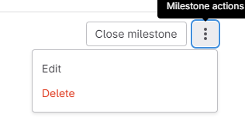
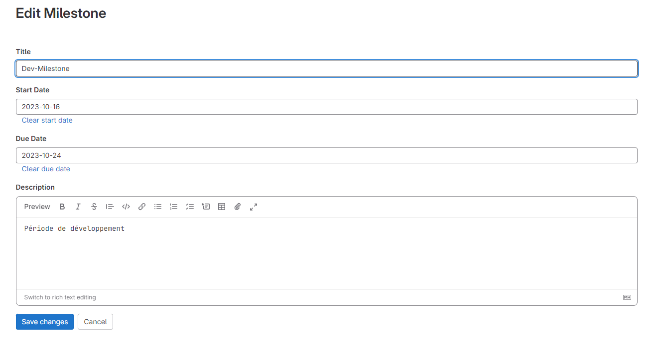
Les Mile stones
INTRODUCTION DES MILESTONES
Les jalons ou Milestones dans GitLab sont un moyen de suivre les Issues et les Mergerequests atteindre un objectif
plus généralisé sur une certaine période de temps
6
Fermer le mile stone
7
Editer le mile stone
Titre
1
8
Supprimer le mile stone
2
Date de début
3
Date de fin
4
Description
5
Sauvegarde

Slide 26
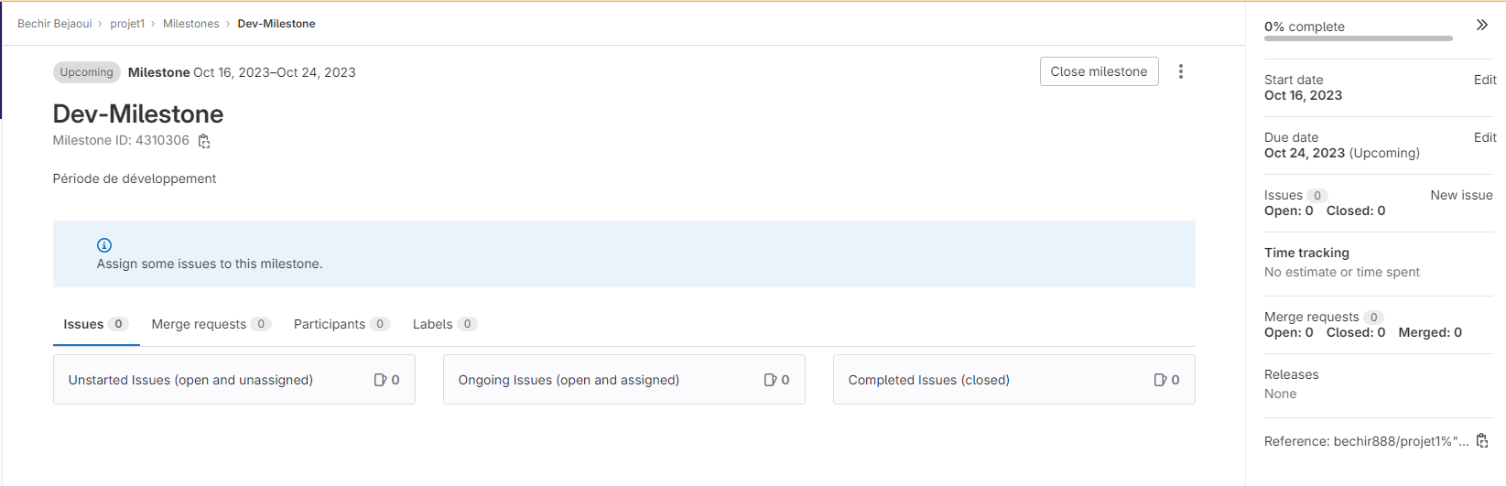
Les Mile stones
INTRODUCTION DES MILESTONES
La Milestone montre trois principales zones
2
Edition
3
Les statistiques
Les données sur
Les issues
Les mergerequests
Les participants
Les labels
1

Slide 27
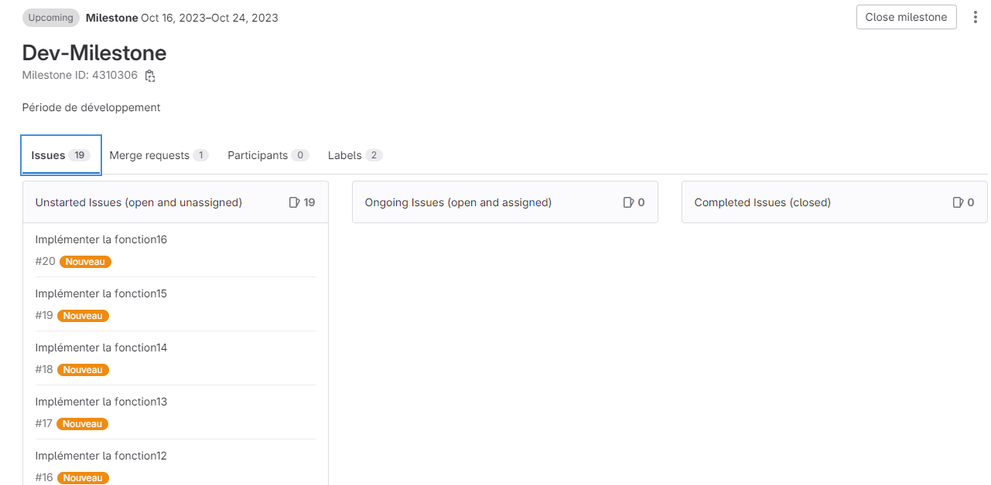
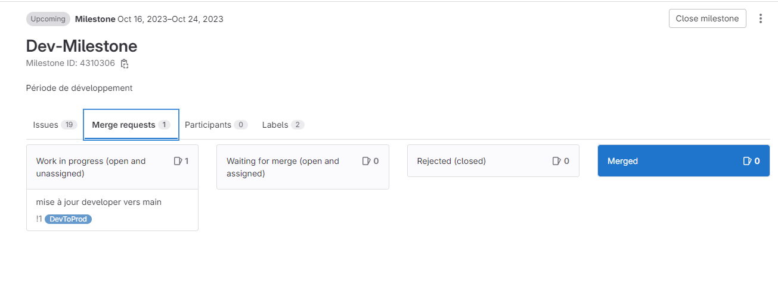
Les Mile stones
INTRODUCTION DES MILESTONES
La Milestone montre trois principales zones

Slide 28
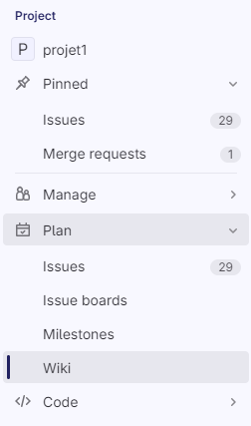
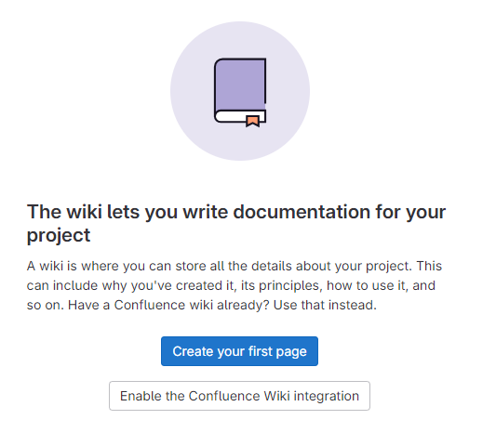
Les Wiki
INTRODUCTION AUX WIKI
Les pages Wiki permettent deux choses
* Ecriture de la documentation du projet
* Visualisation de l'historique qui a participé

Slide 29
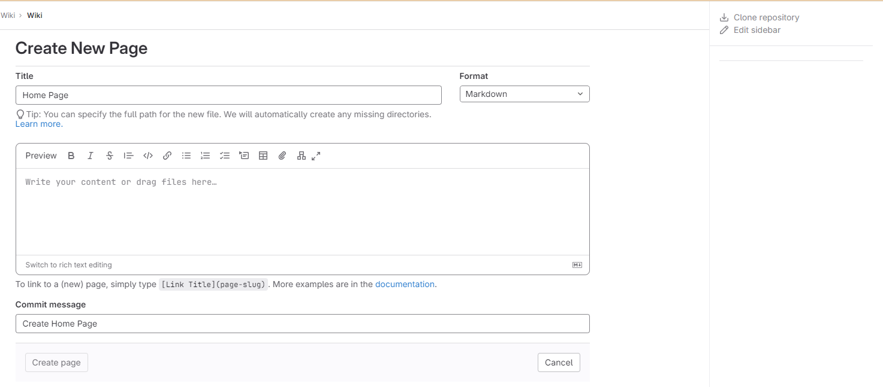
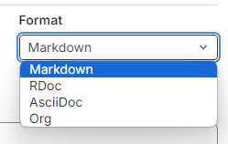
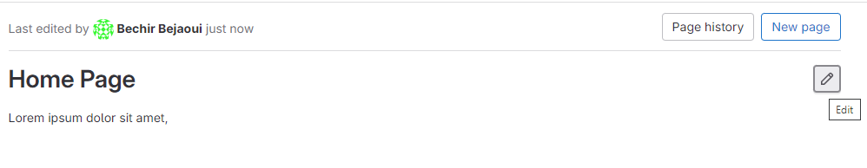
Les Wiki
INTRODUCTION AUX WIKI
6
Clone le répertoire
de documentation
1
Titre
5
Le sidebar
2
Description
3
Références pour le markdown
4
Le titre du commit

Slide 30
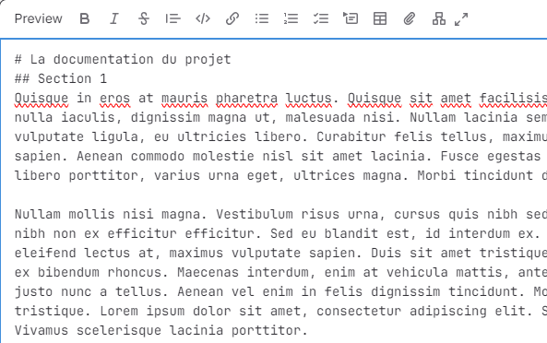
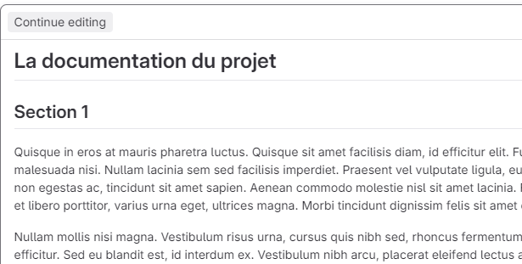
Les Wiki
Les markdown
INTRODUCTION AUX WIKI

Slide 31
Les Wiki
INTRODUCTION AUX WIKI

Slide 32
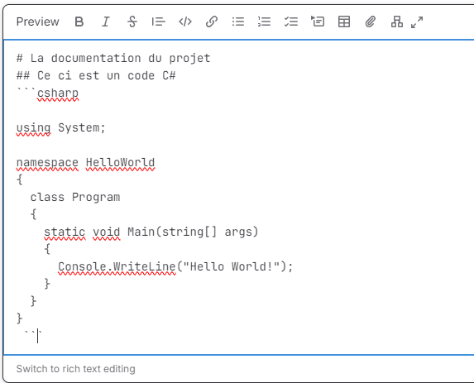
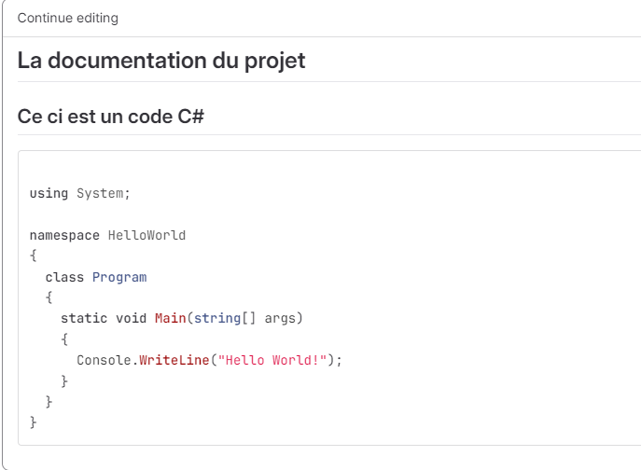
Les Wiki
INTRODUCTION AUX WIKI
Vous pouvez inclure du code dans la Wiki

Slide 33
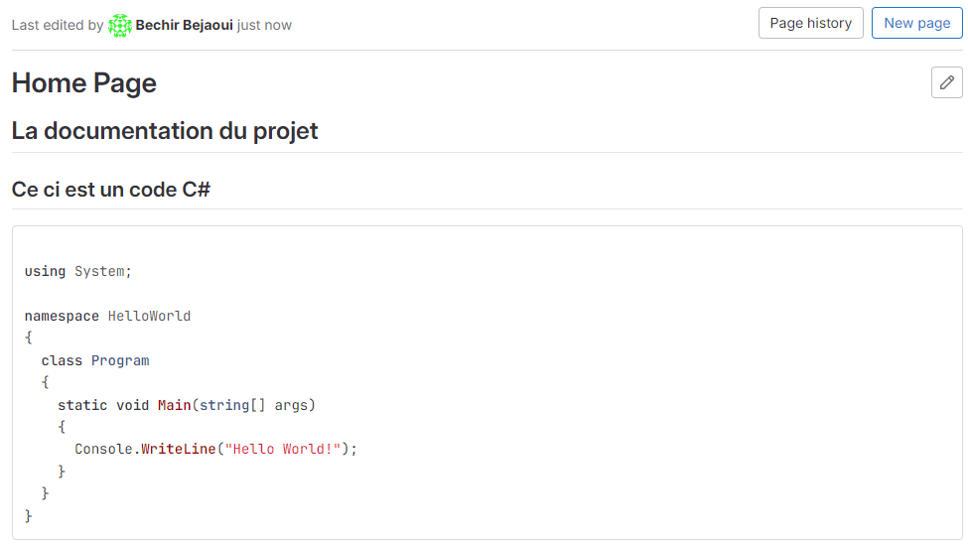
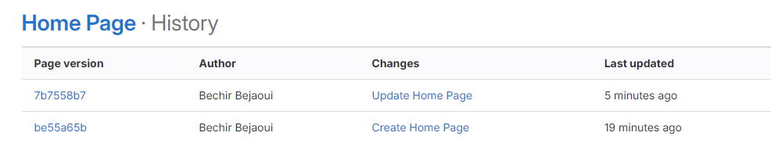
Les Wiki
INTRODUCTION AUX WIKI
Il est possible de voir l’historique de création et de mise à jour de la page

Slide 34
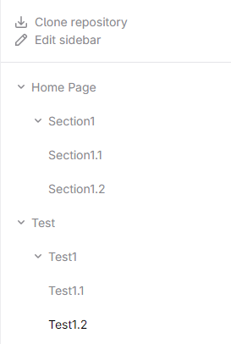

Les Wiki
INTRODUCTION AUX WIKI
Il est possible également de structurer les pages selon une hiérarchie
Cliquer sur le bouton + pour
ajouter une sous page

Slide 35
Les Wiki
INTRODUCTION AUX WIKI
Les pages Wiki permettent deux choses
* Ecriture de la documentation du projet
* Visualisation de l'historique qui a participé
* markdown + mermaid
https://mermaid-js.github.io/mermaid/#/
* Spécification de code (ex: python)
* Modification de la sidebar
* linkage d'autres pages
* Edition de dépôt

Slide 36

Les Wiki
INTRODUCTION AUX WIKI
Les mermaids sont des fichiers texte entouré par ‘’’mermaid …’’’ qui permettent de désiner des schémas et des graphes pour voir des exemples visiter le site
https://mermaid-js.github.io/mermaid/#/
Notes:
classDiagram note "From Duck till Zebra" Animal <|-- Duck note for Duck "can fly\ncan swim\ncan dive\ncan help in debugging" Animal <|-- Fish Animal <|-- Zebra Animal : +int age Animal : +String gender Animal: +isMammal() Animal: +mate() class Duck{ +String beakColor +swim() +quack() } class Fish{ -int sizeInFeet -canEat() } class Zebra{ +bool is_wild +run() }

